Slide 1
Request
Gate
Group 3

Slide 2
CONTENTS
01
Giới thiệu đề tài
02
Chức năng
03
04
Cấu trúc lớp
Tính SOLID
05
Công nghệ sử dụng
06
Demo

Slide 3
01
Giới thiệu đề tài

Slide 4

THE PROBLEM

Slide 5
02
Chức năng

Slide 6
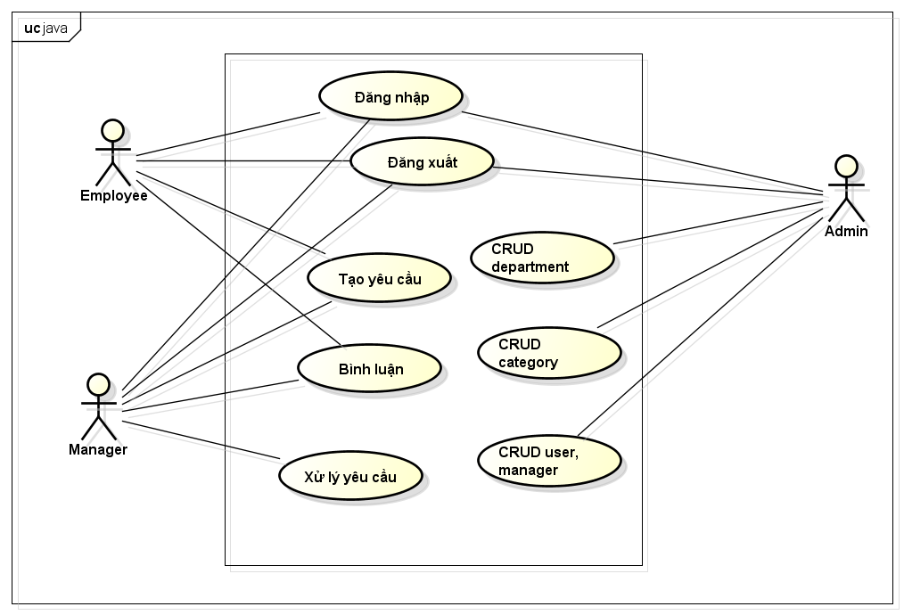
Use case
Use case tổng quan

Slide 7
Chức năng chính
Nhóm chức năng chung
Nhóm dành cho admin
Đăng nhập bằng email và password hoặc đăng nhập bằng tài khoản google, đăng ký, đổi mật khẩu, đăng xuất, tạo request
Tạo user, tạo department, tạo category, xử lý request, comment

Slide 8
03
Cấu trúc lớp
Áp dụng mô hình MVC

Slide 9
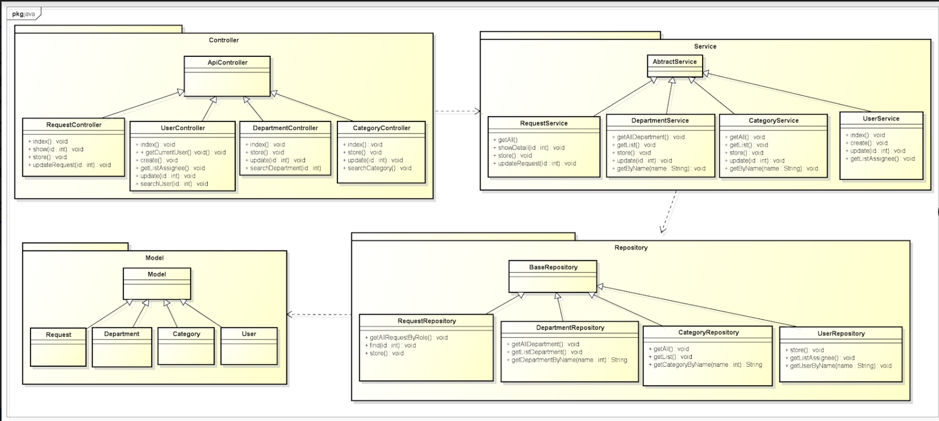
Class Design

Slide 10
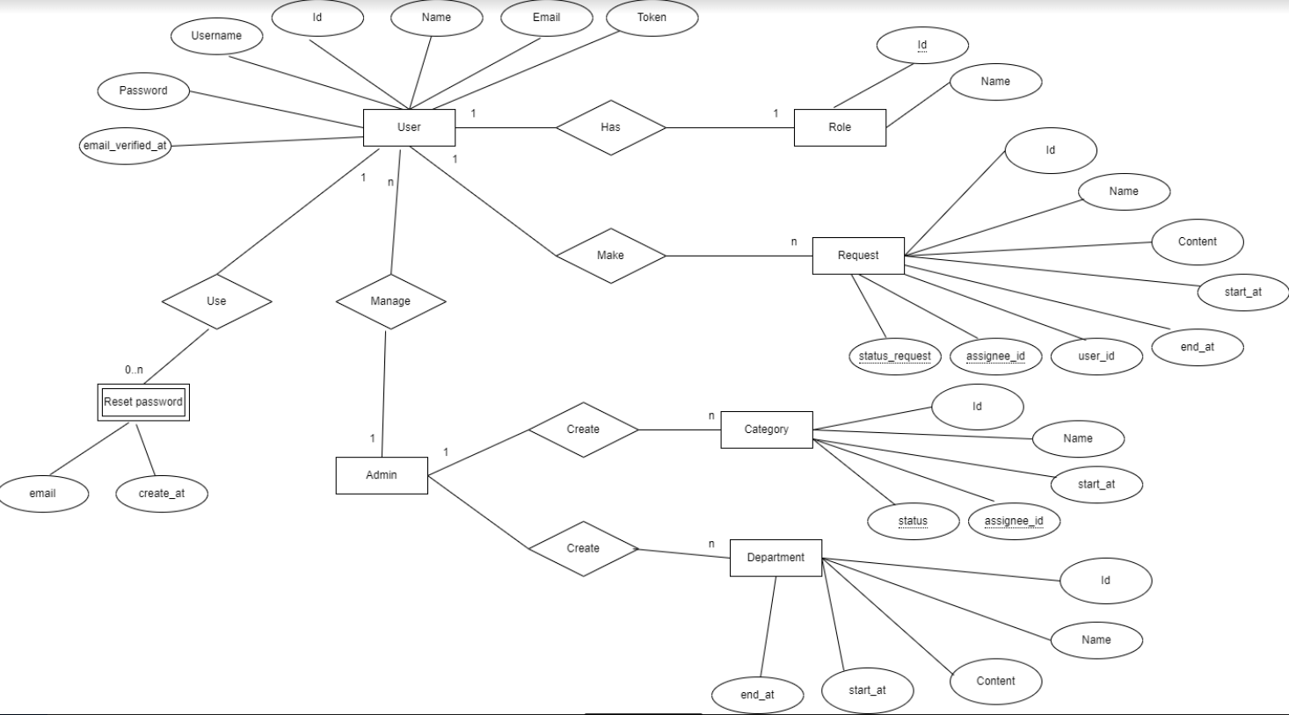
Database Design

Slide 11
04
Tính SOLID

Slide 12
SOLID
Single | Open-Close | Interface-segregation | Dependency Inversion

Slide 13
04
Tính SOLID

Slide 14
05
Công nghệ sử dụng

Slide 15



Công nghệ sử dụng

Slide 16
06
Demo

Slide 17
Cảm ơn mọi người đã lắng nghe

